Slide 1
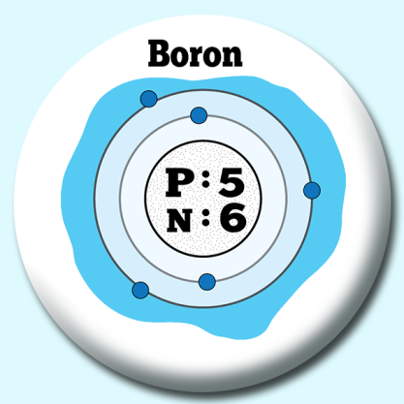
Tehnoloģiski pētījumi, lai radītu nākamās paaudzes mazizmēra 100 keV bora jonu implantācijas iekārtu ar TRL līmeni tuvu pie 4
Rūpnieciskie pētījumi
Projekta padomes sēde Nr.7, 25.01.2022.
Procesa atskaite
Arnolds Ūbelis, Valdis Avotiņš, Jānis Blahins
Projekta numurs: Nr.1.1.1.1/19/A/144

Slide 2
Fakti
Pēc 21 mēneša darba (sākām 01.05.2020.)

Slide 3
Bora jonu avota izstrāde, attīstīšana un palaišana – pabeigts daļēji;
Stikla-kvarca tehnoloģiskie risinājumi bora jonu avotam izmantojot hibrīda plazmas avotu, kur tiek savietota izlāde dobā katodā ar RF induktīvi saistīto plazmu;
dobā katoda ierosmes un RF induktīvi saistī-tās plazmas elektronikas shēmu izstrāde, montāža. Ierīču ģeometrijas izstrāde un ierīces mehāniskā konstrukcijas montāža;
Bora jonu kūļa un jonu strāvas raksturlielumu meklēšana veicot pirmo s modelēšanas soļus ar Sim-Ion programmu;
implantatora protipa testēšana, stara enerģija 10-100 keV.
Unikāla QMS filtra konstrukcijas izstrāde un izmantošana bora jonu kūļa veidošnai;
Jonu paātrinātāja izstrāde un palaišana;
Iekārtas elektronikas apsaistes projektēšana un izgatavošana.
Darbība 1 Jonu implantācijas iekārtas laboratorijas prototipa izstrāde un attīstīšana

Slide 4
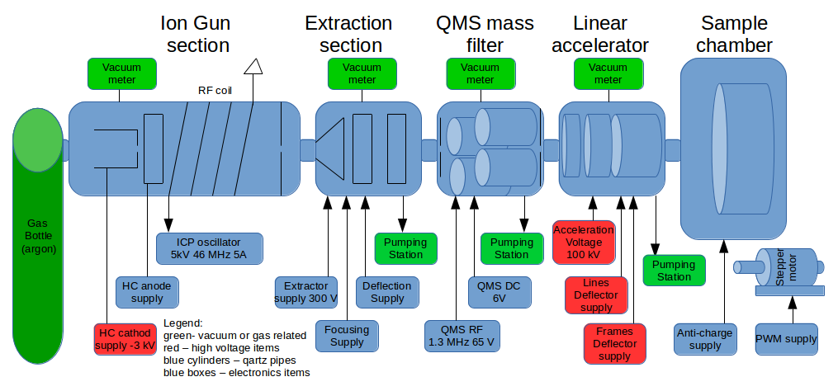
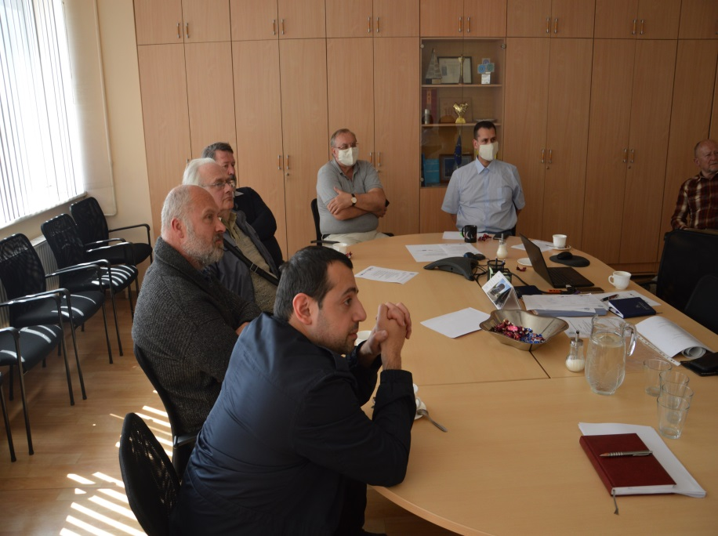
Projekta vispārējais plānojums
Complete block-diagram of proposed apparatus
The traditionally used stainless metal vacuum tract is going to be substituted by silica – molibden glass envelop ensuring miniaturization and substantially easier reaching of vacuum up to 10x(E-7). In final saections of the device cryogenic and sorbtion pumping tecniques will be used to avoid any contanimation by vacuum greese molecules. Top grade greeses with saturated vapour preasure below 10x(E-7) will be used.

Slide 5
Literatūras studijas kontekstā ar jaunu ideju pārbaudi. Regulāras jaunāko publikāciju studijas; sistematizācija un radoša izmantošana projekta izpildes gaitā.
Sagatavota J.Blahina doktora darba literatūras apskata sadaļa, recenzēšanā 1 raksts (LZA Vēstis), publicēts 1 (MAMS), iesniegts publicēšanai vēl viens.
Veiktas patentu literatūras studijas;
Sagatavota darbam vakuumiekārta, sasniedzot plānotos raksturlielumus
Darbība 1 Jonu implantācijas iekārtas laboratorijas prototipa izstrāde un attīstīšana

Slide 6
Negatīvo jonu kūļu iekārtas «GRIBA» izmantošana projekta eksperimentālo ideju testēšanā. Šī darba sinerģija ar jaunu fundamentālās un pielietojamās zinātnes projektu pieteikumu koncepciju izstrādi un ārzemju partneru iesaisti.
Produktīva un intensīva sadarbība ar projekta partneri BSI Ltd.
8. Sinerģijā ar Levitācijas projektu aktivitātes papildus studentu piesaistē maģistra un doktorantūras darbu izstrādei, t.sk. ārzemju un diasporas studenti.
Darbība 1 Jonu implantācijas iekārtas laboratorijas prototipa izstrāde un attīstīšana

Slide 7
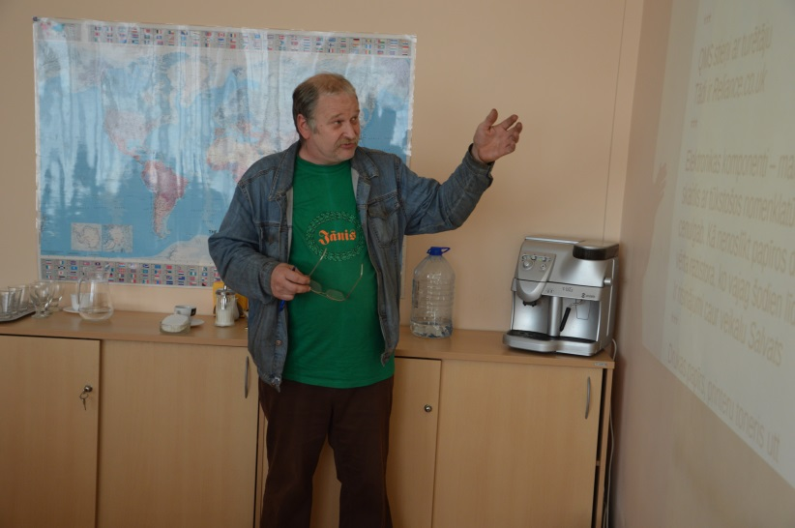
Projekta nodevumi
Paveiktais periodā 2021.gada novembris-2022.janvāris 3 mēnešos:
Noturēta darba sanāksme ar SIA BSI (06.01.2022.) un 1 Projekta padomes sēde (25.01.2022.) ;
Regulāri zinātniskie kolokviji (ne retāk kā 1x mēnesī);
Apstiprināta 6.starpposma atskaite un saņemts maksājums;
Saņemtas QMS piegādes 13.08.;
Labā sinerģijā ar projekta mērķiem norit darbs pie 2 doktora disertāciju izstrādes;
Pabeigts darbs 1.1. aktivitātē un sagatavots atskaites melnraksts
Sastādīts vēl viena raksta teksts par QMS lietojumu. Tajā jāievada mērījumu dati, un būs publiicējams.
Izgatavots un palaists FC apkalpojošais femtoampermetrs
Izmērīti QMS RF dati, izmantojot nano-VNA metodiku
Noris darbs pie DDS gala pakāpes konstruēšanas priekš QMS
Izgriezti jonu optikas elektrodi, uzsākta to montāža. Buksē vienīgā virpotā (ekstrakcijas) elektroda izgatavošana.

Slide 8
Darbības 3 nodevumi
Informācija par projektu LU mājas lapā; RFC mājas lapā
Izvietots 6.ceturkšņa ziņojums, sagatavošanā 7.cet.ziņojums;
Papildināta www.jonuimplanti.mozello.lv mājas lapa;
Plānojas dalība LU konferencē

Slide 9
J.Blahins: Darbība 1 janvāris -31.janvāris
Pamatā strādāts pie eksperimentālā stenda veidošanas un paralēli analizēta literatūra par QMS lieto;sanas jautājumiem. Atrasts ka iepriekš pieņemtais 8.5 V RF spriegums uz QMS ir kļūda – jābūt 309 V.
Sagatavota doktora darba literatūras apskata sadaļa un notiek jaunāko publikāciju monitorings

Slide 10
Progress vakuumsistēmās
Pabeigts darbs pie stikla-silica vakuumsistēmu atjaunošanas un modernizēšanas un ir sasniegts vajadzīgais augstvakuums (priekšvakuuma sūknis; difūzijas sūknis un kriogēnas sorbcijas sūknis);
Sagatavota gāzu padeves sistēma ar nepieciešamo plūsmas kontroli;
Piemeklētas vislabākās vakuumsmēres un sūkņu eļļas ar piesātināto tvaiku spiedienu 10E(-7) un nodrošināta tāda vakuumsistēmas ģeometrija, kura atļaus sadalīt vakuumsistēmu divās daļās: ar vakuumeļļu pēdām sistēma un bez tām, nodrošinot sorbcijas sūkņu darbību

Slide 11
Citi sasniegumi
Sagatavota iekārta Ar, Xe, Kr gāzes iepildīšanai stikla balonos ar spiedienu mazāku par vienu atmosfēru no metāla rūpnieciskā balona ar spiedienu 100 atmosfērās;
Starp metāla un stikla baloniem izvietotas attīrīšanas kolonas (ABSORBENTI, ŠKIDRAIS SLĀPEKLIS, VARA VIRSMAS) lai sasniegtu ultra tīrību;
Pabeigti sagatavošanās darbi, lai kombinējot dobā katoda izlādi ar RF ICP izlādi vērtētu bora jonu avotu efektivitāti, meklējot optimālas pielikto elektrisko jaudu kombinācijas un optimālu ģeometriju;
Izveidotas attiecīgas RF ICP induktoru ģeometriskās formas.

Slide 12
darba plāna izstrāde, aktivitātes, termiņi, atbildīgie, resursi
stikla risinājuma apspriešana, kā pieslēgt vakuumsūkņus, alternatīva - izmantot rūpniecisko spektroskopijas lampu kā bora avotu
dobā katoda ierosmes sistēmas ar induktīvi saistītās plazmas aktivāciju komplektēšana un montāža
jonu strāvas padeve, pieslēgšana
implantatora protipa testēšana, stara energīja 10-100 keV
stara fokusēšana, stara platuma formēšana, 1.solis modelēšana Sim-ion programma)
izgriež uz lāzera plāksnītes, uzmontē, praktiski formē staru, enerģiju 3-10 eV, pieslēdz barošanas avotus
tehnoloģiskie testi ar nefokusētu iekārtu
tehnoloģiskie testi ar nefokusētu iekārtu
stažēšanās kādā vadošā centrā, Bžiškjans
izgriež uz lāzera plāksnītes, uzmontē, praktiski formē staru, enerģiju 3-10 eV, pieslēdz barošanas avotus
Bora jonu avota izstrāde, attīstīšana un palaišana
Notes:
17

Slide 13
darba plāna izstrāde, aktivitātes, termiņi, atbildīgie, resursi
QMS filtra (stieņu) iepirkums no ražotājiem Lielbritānijā ar prasīto precizitāti
iemontē kvarca šūnā, regulēsana, izaicinājums - kā stiprināt pret sieniņām
kvadrupola masas selektora (atommasas filtra QMS) tehnoloģijas izmantošana
regulējams maiņstrāvas ģenerators ar līdzkomponenti, jāveic izpēte, Lisa, MatCad, modelis
QMS filtra instalēšana, sūkņu uzstādīšana un testēšana
jonu kūļa attīrīšana līdz darba līmenim, piemaisījumu kontrole, veic papildus MS analīzi citur
Jonu kūļa apstrāde ar QMS filtru un filtra palaišana
Notes:
17

Slide 14
Jonu paātrinātāja izstrāde un palaišana
darba plāna izstrāde
miniatūra lineārā paātrinātāja LINAC datormodelēšana
Lineārā paātrinātāja izgatavošana - nerūs. Tērauda vai Molibd. Sistēmas izgat. (lāzera sagriež ar precizitāti virs 10 mikroni), kvarca stienīši, nerūs.Fe plāksnītes, montāža kopā kvarca caurules iekšienē un fiksē, katrai plāksnei atšķirīgs spriegums. Plāksnītes izgrieztas un tiek montētas.
Lineārā paātrinātāja testēšana, sprieguma pārbaude
kamerā ar motoru griež paraugu – 15 deg pret horizontu, projektē Silamiķelis
barošanas bloki ar datorpieslēgumu,
LabView vides noformējums uz ekrāna, datorvide jāsaprogrammē
defokusēšana un kūļa izvērse starp paātrinātāju un kameru, alternatīvu analīze, vairāki augstsprieguma ģeneratori
jonu kūļa paātrināšana ar klasisku lineārā paātrinātāja sistēmu, dozu līkne, piemaisījuma kontrole, dziļuma snieguma kontrole, izvērtēšana kopā ar BSI
Notes:
17

Slide 15
Elektronikas apsaistes izgatavošana priekš iekārtas
darba plāna izstrāde
elektronikas u.c. Komponenšu, dokumentācijas, instrukciju izstrāde
PCB modelēšana, montāža un izstrāde ASI uz vietas
PCB testēšana ASI
Rokasgrāmatas - liet.instr., tehnoloģiju apraksts + sadaļas
Notes:
<number>

Slide 16
Mehāniskās konstrukcijas un ierīces iekārtas
Darba plāna izstrāde
komponenšu iepirkumi
adaptēs klasiskas jonu kūļa fokusēšanas, stūrēšanas un kolimēšanas sistēmas uz Einzell lēcu pamata, kā arī parauga grozīšanas un antistatikas sistēmas
adaptēs citus sistēmas elementus, tai skaitā vakuumsūkņus, vakuumkameras, iekārtas rāmi, turbomolekulārie pumpji
motoru adaptēšana un testēšana
Notes:
<number>

Slide 17
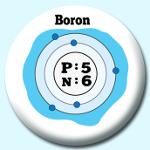
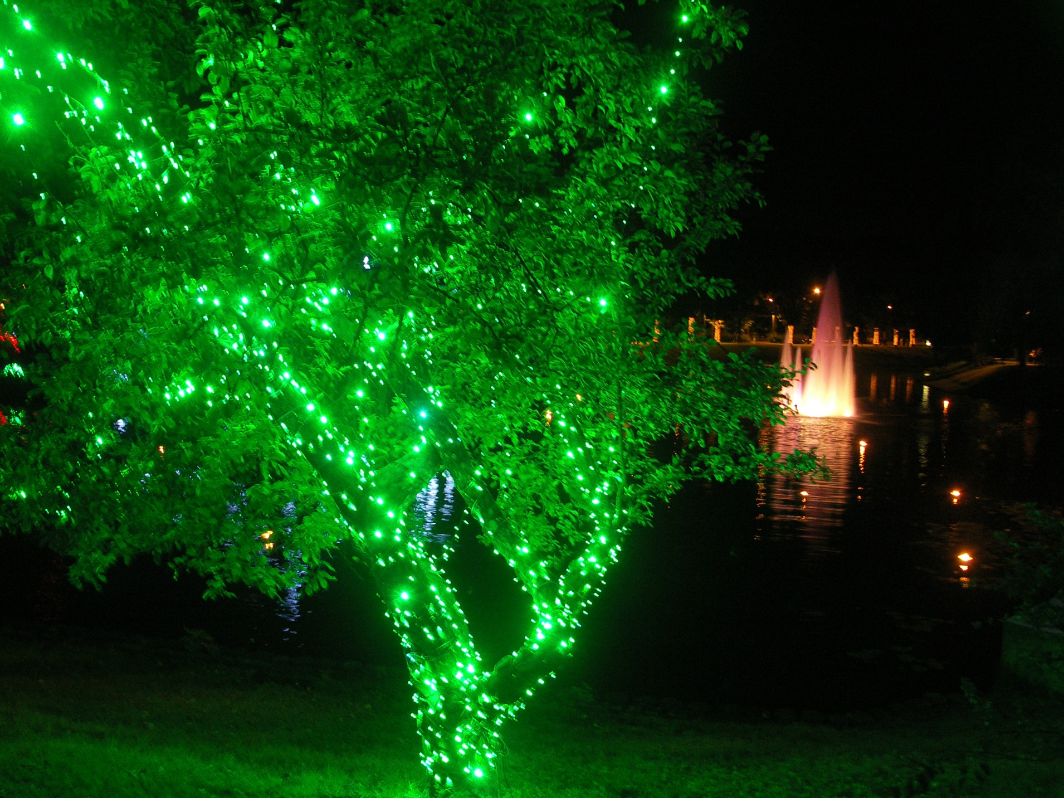
Paldies par uzmanību!

